Slide 1
[표지] e-Commerce 소비자의 충성도 예측
Iot 인공지능 융합전공 165987 구태희
Iot 인공지능 융합전공 162375 김희현
164636 정상하

Slide 2
[목차]
1. 주제
2. 데이터
2-1. 데이터 수집
2-2. 데이터 분석 및 전처리
3. 모델
3-1. 모델 선정
3-2. 모델 학습 과정
3-3. 모델 학습 결과
4. 보완점
5. 결론

Slide 3
1. 주제
다양한 e-커머스 플랫폼이 존재한다. 소비자는 자신의 구매 성향에 맞는 플랫폼을 선택하고 기업은 소비자 행동 분석을 통해서 이익의 증대를 목표로 한다.
꾸준한 기업의 성장을 위해서는 충성 고객이 필요하다.
기업은 어떤 소비자들이 한 번만 구매하고 떠나갈 것인지, 또는 재 방문을 할것인지 예측할 수 있다면 이를 토대로 충성 고객을 확보할 수 있을 것이다.
E-커머스를 이용하는 소비자의 행동 데이터를 통해 재 방문 빈도를 통해 고객의 충성도를 예측한다.

Slide 4
2. 데이터
2-1. 데이터 수집
2-2. 데이터 분석
2-3. 데이터 전처리

Slide 5
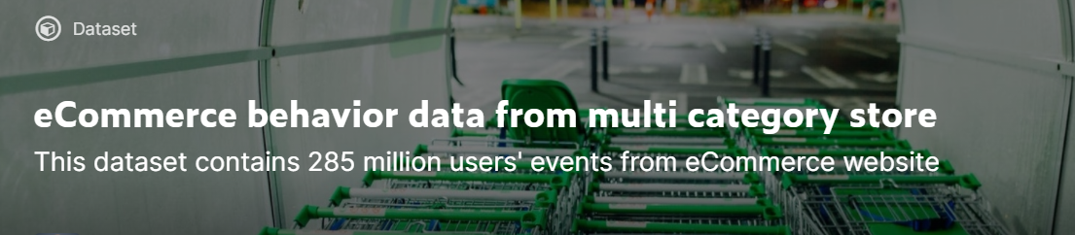
2-1. 데이터 수집
Kaggle의 eCommerce behavior data from multi category store 데이터를 통해 eCommerce를 이용하는 소비자의 행동 데이터를 얻을 수 있다.
https://www.kaggle.com/mkechinov/ecommerce-behavior-data-from-multi-category-store
2019년 10월 부터 2020년 4월 까지의 00 GB의 소비자 행동 데이터가 존재한다.

Slide 6
2-2. 데이터 분석 및 전처리
해당 데이터는 소비자가 e-커머스를 방문하고 나서 발생하는 이벤트 타입 .(view, cart, remove_from_cart, purchase) 에 따라 분류되어 있다.
우리의 목표는 한 번이라도 구매한 고객이 재 방문하여 구매할 것인가를 통해 충성 고객을 예측하는 것
따라서 purchase에 해당하는 데이터를 추출하여 사용한다.
결측치 데이터를 제거한다.
6080761 rows

Slide 7
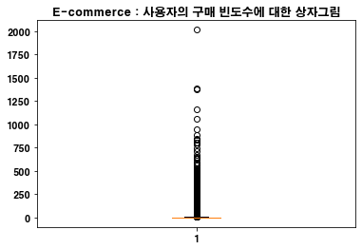
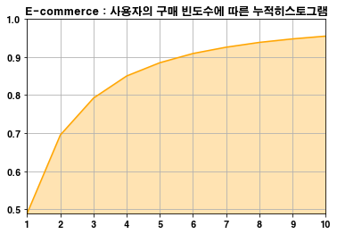
2-2 데이터 분석 및 전처리 : 구매 빈도
소비자마다 고유 id를 나타내는 user_id를 이용하여 구매 빈도수를 확인한다.

Slide 8
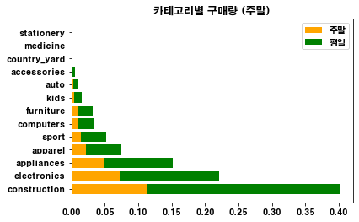
2-2 데이터 분석 및 전처리 : 카테고리
데이터의 카테고리는 메인 카테고리부터 서브 카테고리까지 총 4단계(category_code)까지 구분되어 있다.
서브 카테고리를 모두 나눌 경우 세세한 분포를 확인하기 어렵고 편향이 심해 총 13개의 메인 카테고리로 구분한다.

Slide 9
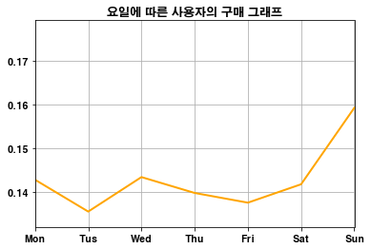
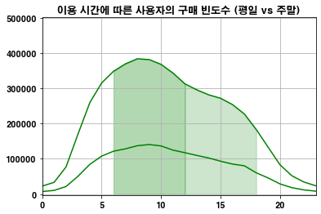
2-2 데이터 분석 및 전처리 : 이벤트 발생 시간
이벤트(purchase)가 발생한 시간을 이용하여 시간(24시간), 요일, 주중 또는 주말 여부에 따른 구매 발생을 확인한다.
시간의 경우 0~5시, 6~11시, 12~17시, 18~23시까지 경계를 통해 dawn, morning, afternoon, evening 4개의 범주로 구분한다.
날짜를 통해 요일을 구분하고 구분된 요일을 통해 주중과 주말을 구분한다.

Slide 10
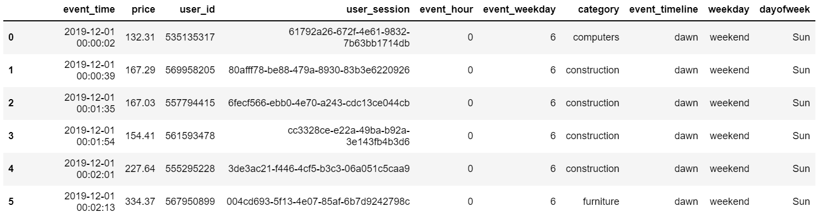
2-2 데이터 분석 및 전처리 : 원 핫 코딩
범주로 구분된 데이터에 대해 원 핫 코딩을 수행한다.

Slide 11
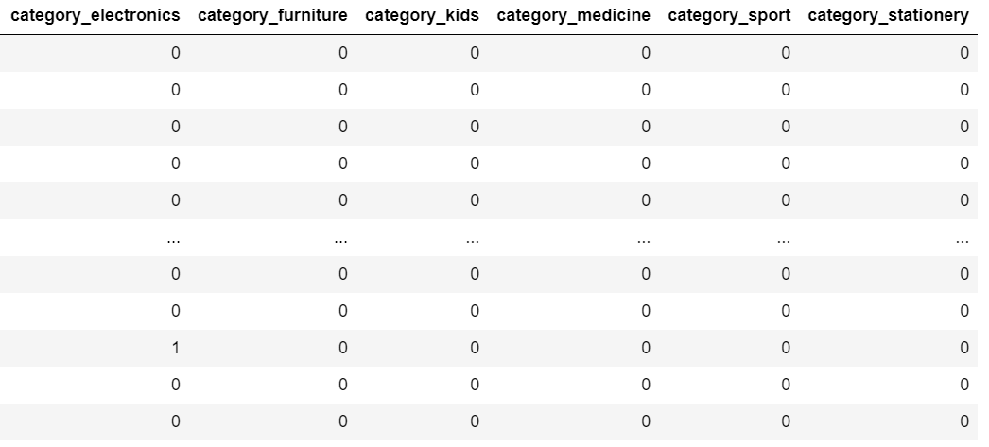
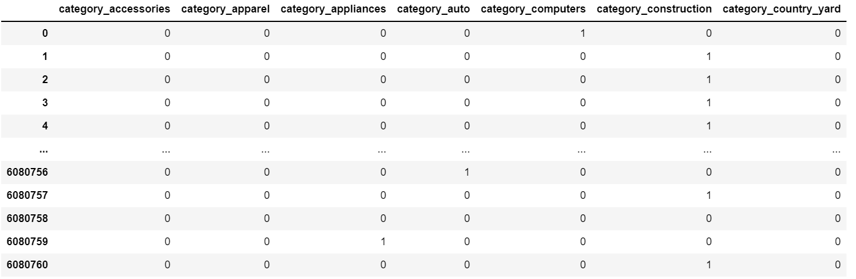
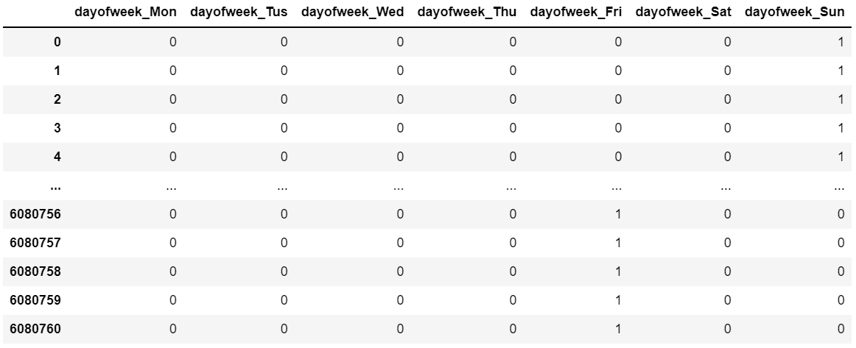
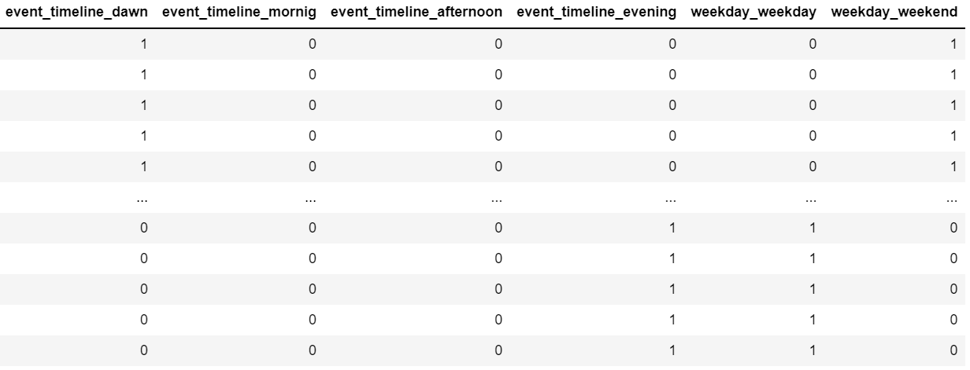

Slide 12
2-2 데이터 분석 및 전처리 : user_session
데이터는 각 소비자에 대한 고유한 id와 접속 기록을 나타내는 고유한 user_session이 존재한다.
User_session은 소비자가 접속하고 나서 시간이 지나고 나서 접속할 경우 변경된다.
이를 통해 우리는 소비자의 방문횟수를 파악할 수 있다.
또한 user_session에 따라 소비자의 구매 횟수와 구매한 카테고리, 접속 시간을 파악할 수 있다.

Slide 13
2-2 데이터 분석 및 전처리 : user_session
user_session에 따라 소비자의 구매 횟수와 구매한 카테고리, 접속 시간을 파악할 수 있다.
User_id와 user_session을 통해서 데이터를 특정 소비자의 session 별 구매 기록으로 조작한다.

Slide 14
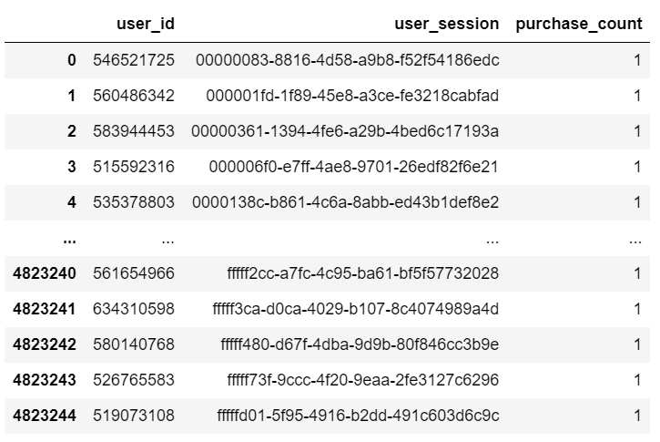

Slide 15
2-2 데이터 분석 및 전처리 : user_session
Event_time을 활용하여 소비자가 접속한 session의 순서를 알 수 있다.
User_id로 구분되는 각각의 소비자의 전체 접속 횟수를 알 수 있다.

Slide 16
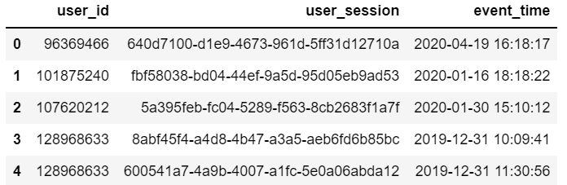
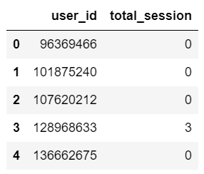
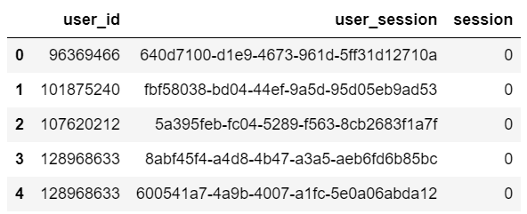

Slide 17
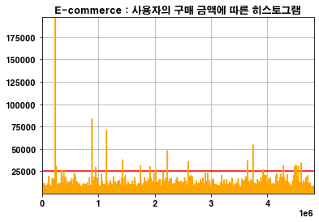
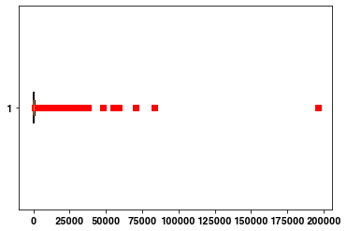
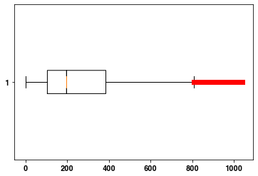
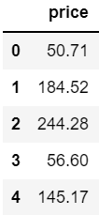
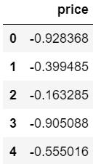
2-2 데이터 분석 및 전처리 : price
소비자의 구매 금액에 따른 분포를 확인하고 전체 분포에서 나타나는 이상치를 제거한다.

Slide 18
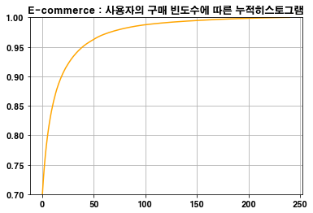
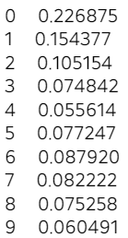
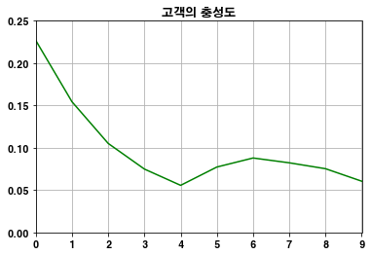
2-2 데이터 분석 및 전처리 : customer_royalty
소비자의 총 접속 횟수 total_session의 분포를 통해서 접속 횟수에 따른 customer_royalt를 정의한다.
customer_royalty 0~9까지 10개의 구간으로 나눈다.
0 ~ 4 까지는 total_session에 따라 분리
이후부터 구간분포를 고려하여 각 구간의 경계를 설정한다.
총 4430931 row * 31 columns 의 데이터를 사용한다.

Slide 19
3. 모델
customer_royalty를 종속 변수로 사용한다.
우리의 목표는 구매 이력에 따라 소비자의 customer_royalty를 예측하는 것

Slide 20
3-1 모델 선정

Slide 21
3-2 모델 학습

Slide 22
3-3 모델 학습 결과

Slide 23
4. 보완점
한 번이라도 e-커머스를 통해 구매 경험이 있는 소비자의 재 방문 여부를 예측하는 것은 쉽다.
하지만 소비자의 재 방문 횟수를 예측하고 customer_royalt를 예측하는 것은 전자보다 정확도가 떨어진다.
소비자에 대한 개인 정보 없이 구매 이력만을 사용하기에는 소비자의 특성 표현 능력이 떨어진다.

Slide 24
5. 결론
E-커머스 기업에서 이러한 모델을 기반으로 소비자의 개인 정보 데이터를 결합한다면 고객의 충성도를 예측 정확도가 상승할 것이라 생각된다.
기업들은 예측된 고객의 충성도를 통해 맞춤 마케팅 또는 유인 기법을 통해 충성 고객 확보 전략을 수립할 수 있다.

Slide 25
[마무리 표지]
끝.

